Slide 1


Ciencia de datos y ciberseguridad
MSc. Christian Camilo Urcuqui López
Research and Development Leader
I2t Research Group, Universidad Icesi

Slide 2


Ciberseguridad
¿Es posible garantizar el 100% de seguridad?
¿Es posible crear una solución determinista que me garantice el 100% de seguridad?
¿Es posible crear un sistema que prediga las acciones de los cibercriminales?

Slide 3
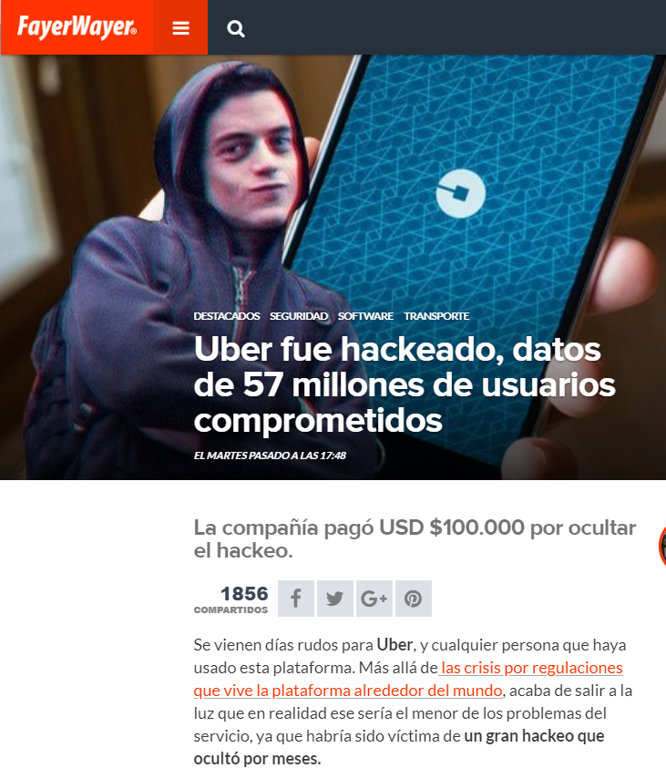
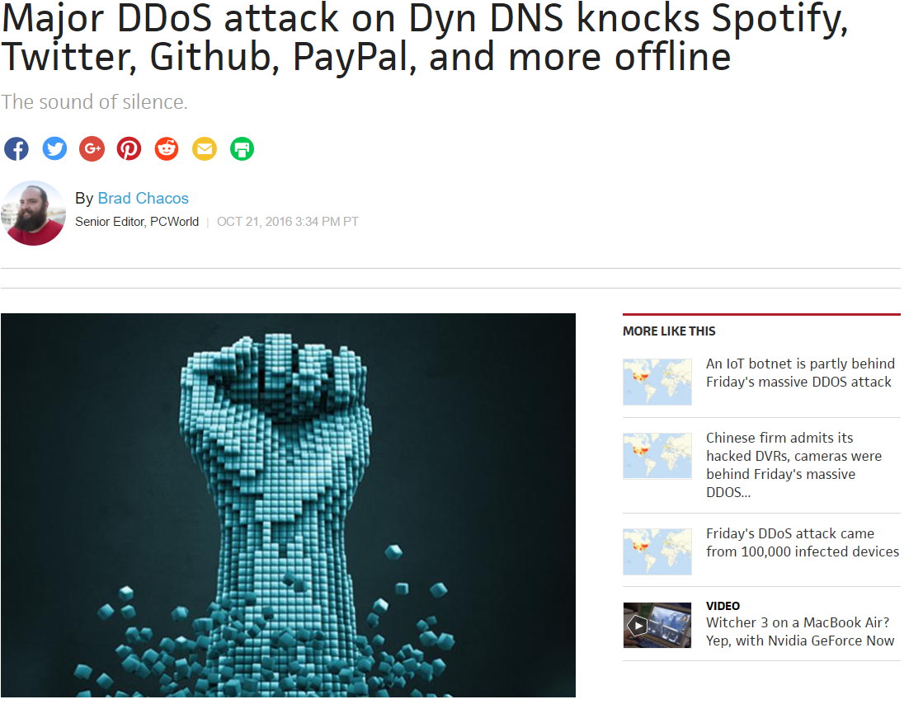
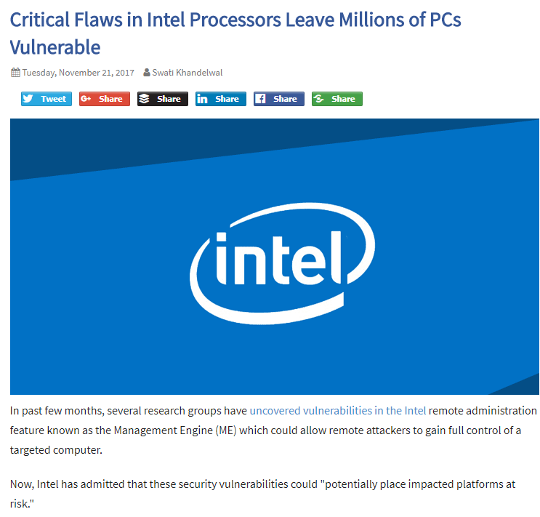

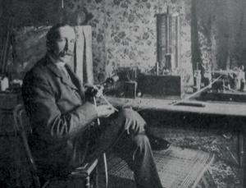
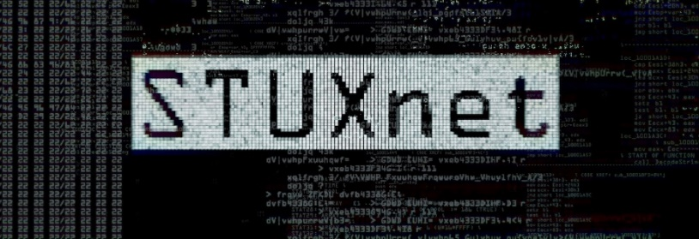

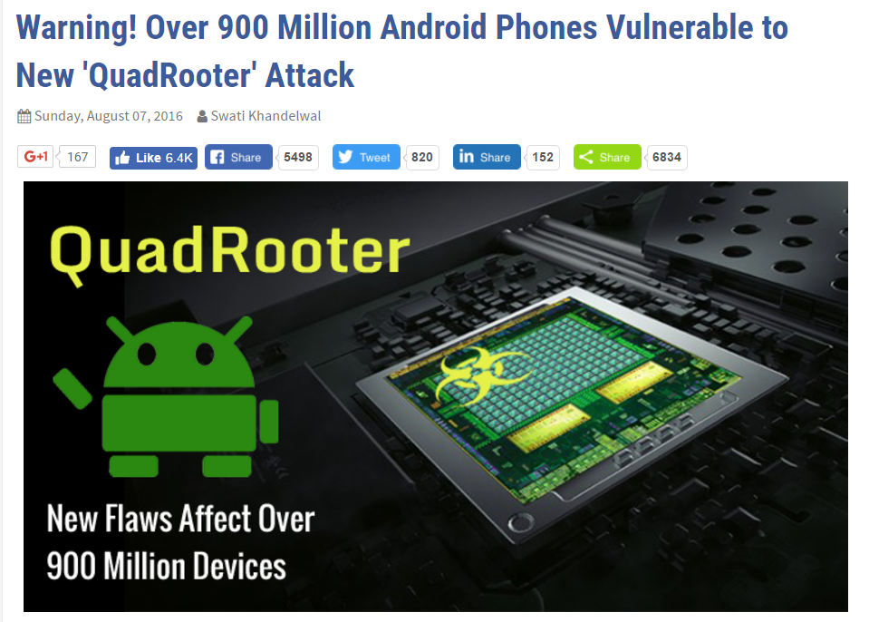
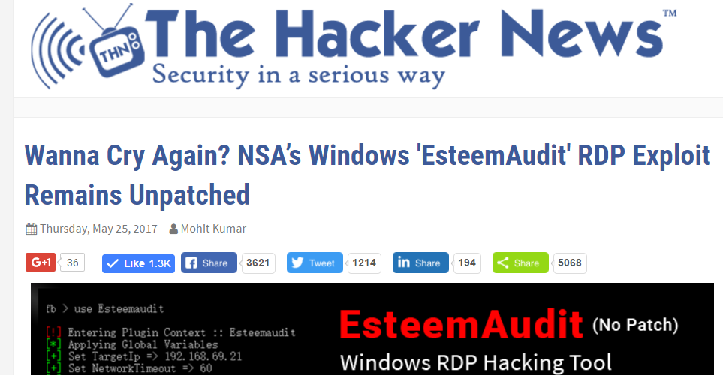
Ciberseguridad

Slide 4

Ciberseguridad
¿Es posible garantizar el 100% de seguridad?
¿Es posible crear una solución determinista que me garantice el 100% de seguridad?
¿Es posible crear un sistema que prediga las acciones de los cibercriminales?

Slide 5
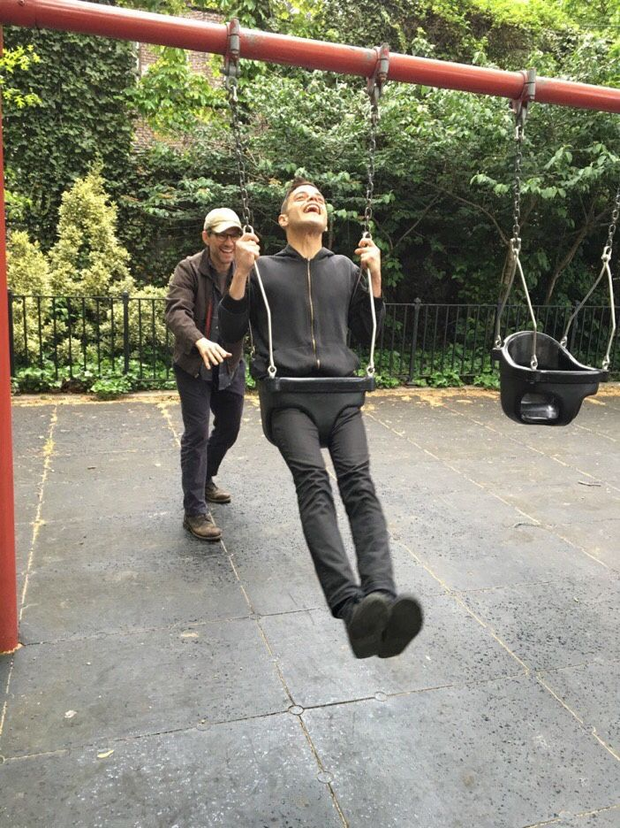
Ciberseguridad
Ataques informáticos no registrados o estudiados.
Malas practicas en seguridad para el desarrollo de software y hardware.
Vulnerabilidades en los sistemas.
Nuevas tecnologías.
Los insiders.
Requerimientos no funcionales.

Slide 6

Ciberseguridad
Sistemas basados en firmas.
Sistemas basados en anomalías.

Slide 7
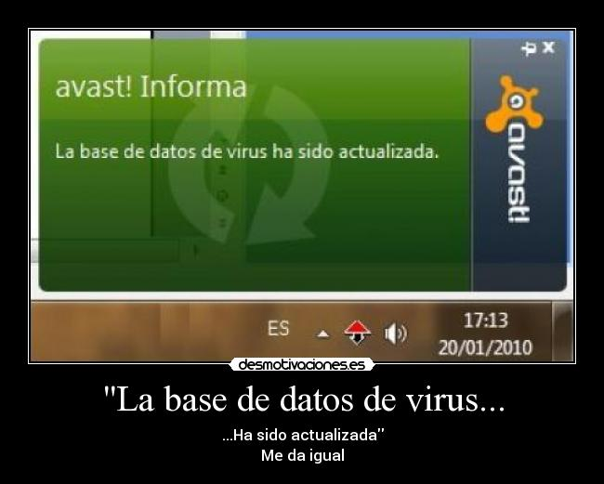
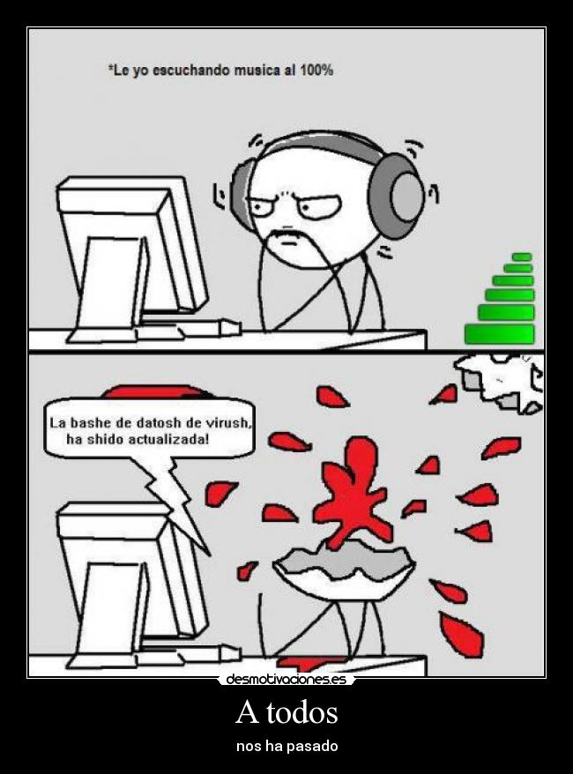
Ciberseguridad

Slide 8
Ciberseguridad
El software convencional de seguridad requiere en su proceso de identificación, de un esfuerzo humano que implica tiempo y recursos.

Slide 9
Ciberseguridad
Uno de los caminos más prometedores es la aplicación de algoritmos de machine learning que permita ser más eficiente la labor de identificación de nuevas amenazas [3].
Exploratorio (examinar datos sin hipótesis previa)
Confirmatorio (examinar datos con una hipótesis previa)
Notes:
Data analysis

Slide 10
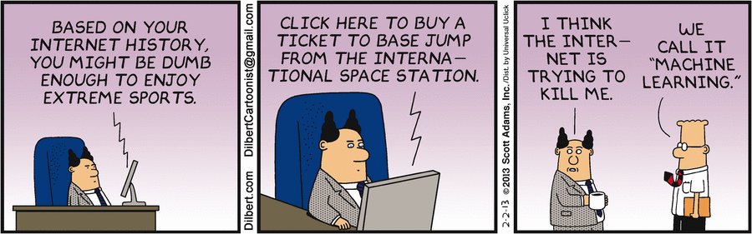
MACHINE LEARNING
Figura 2. Dilbert – Machine Learning [4]
Notes:
http://dilbert.com/strip/2013-02-02

Slide 11

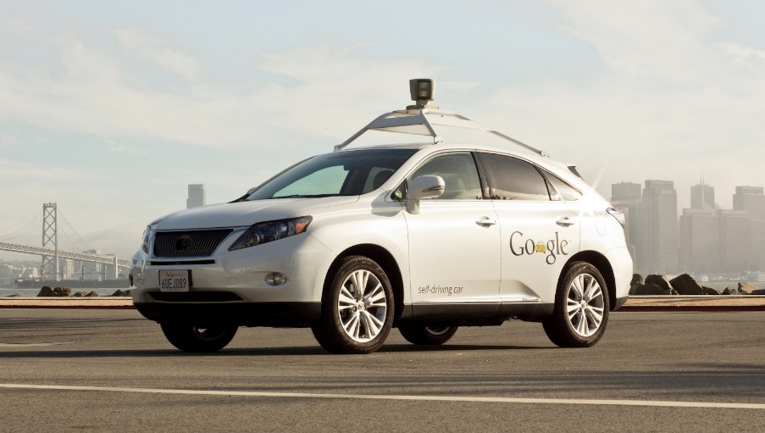
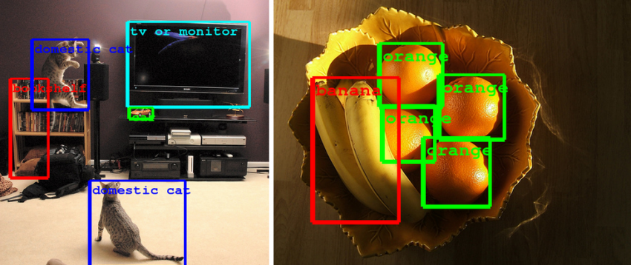
Machine Learning
MACHINE LEARNING

Slide 12
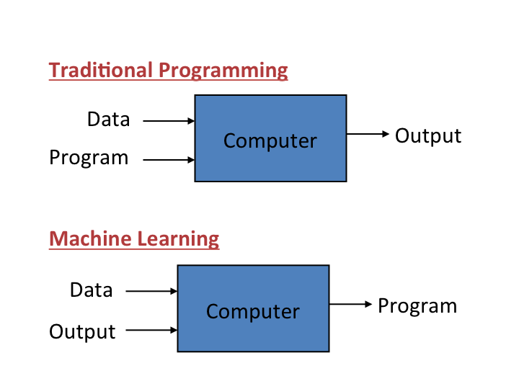
MACHINE LEARNING
El aprendizaje de máquina es la ciencia que hace parte de la Inteligencia artificial que permite a los computadores aprender, sin ser programados de forma explicita [5].

Slide 13
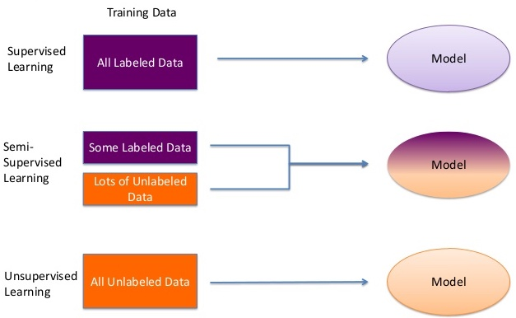
MACHINE LEARNING
Inteligencia artificial – Machine Learning
Busca que un sistema tenga la capacidad de aprender en entornos variables sin ser programado de forma explícita.
Aprendizaje supervisado.
Aprendizaje no supervisado.
Aprendizaje semisupervisado.
Aprendizaje por refuerzo.

Slide 14

MACHINE LEARNING
Clasificación: predecir la categoría de un ítem.
Regresión: predecir un valor continuo.
Detección de anomalías.
Clustering: encontrar grupos de elementos similares.
Asociaciones: encontrar reglas de concurrencia.
Secuencias: encontrar secuencias de eventos.
Resumen: simplificar la representación de información.
Visualización: facilitar la comprensión y el descubrimiento.

Slide 15
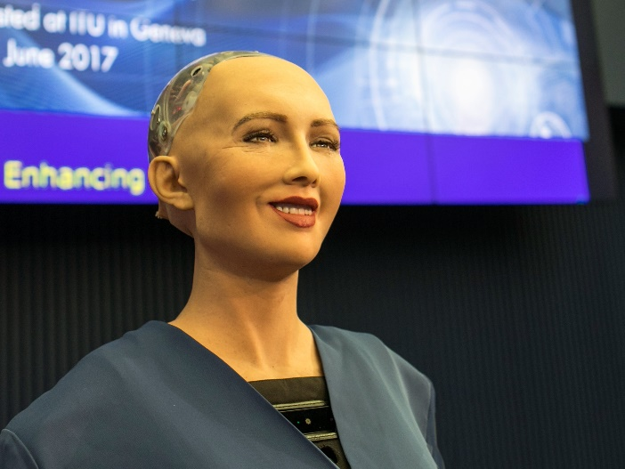
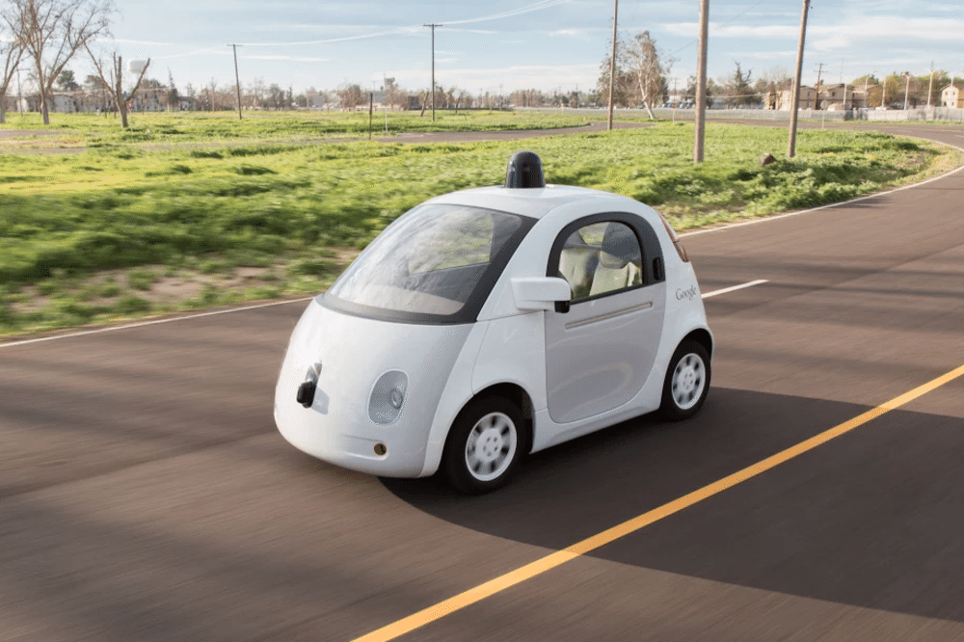

ejemplos
https://youtu.be/gWxRLA2BWkw
https://youtu.be/5UBdrMTxsvs?t=40
https://youtu.be/WFR3lOm_xhE

Slide 16
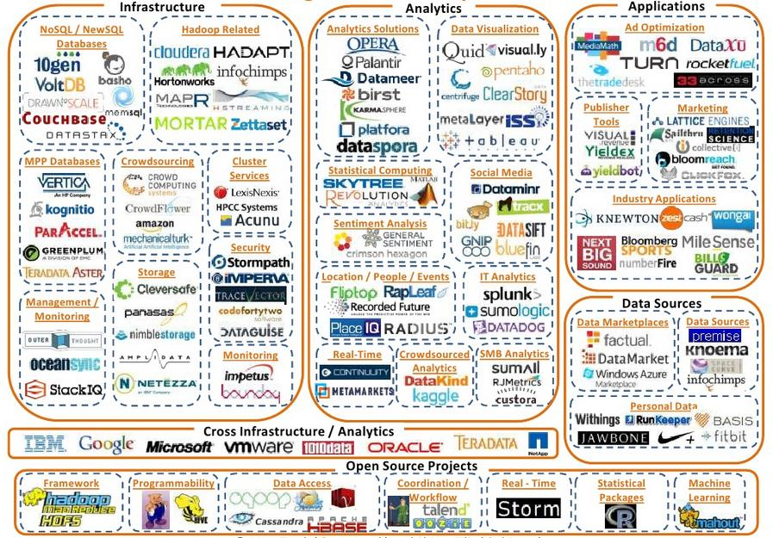
TECNOLOGÍAS

Slide 17
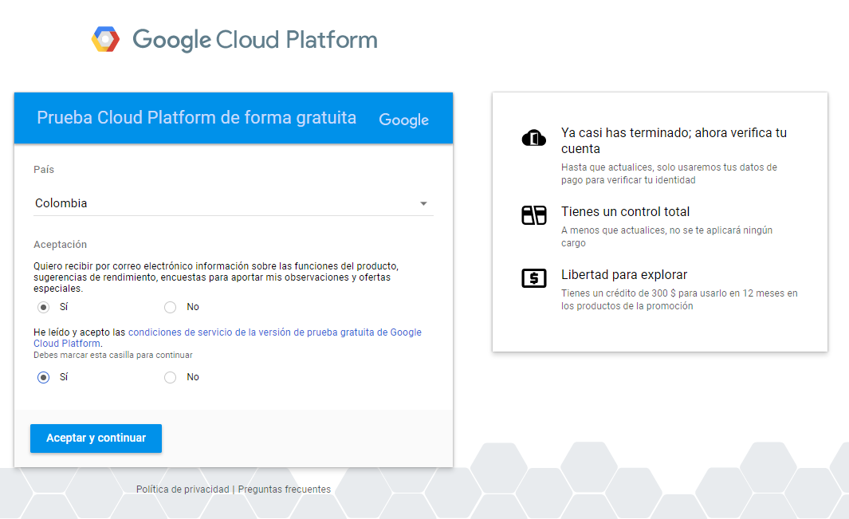
TECNOLOGÍAS
https://cloud.google.com/vision/

Slide 18
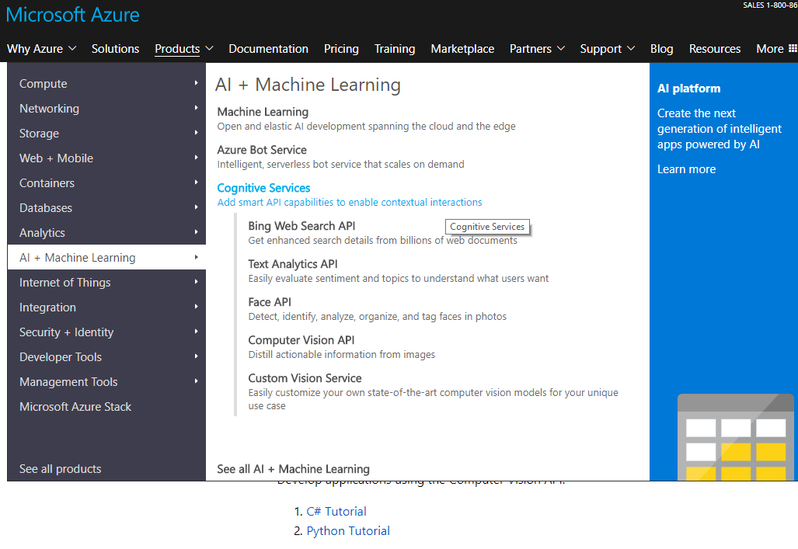
TECNOLOGÍAS
https://github.com/Azure/cortana-intelligence-customer360

Slide 19
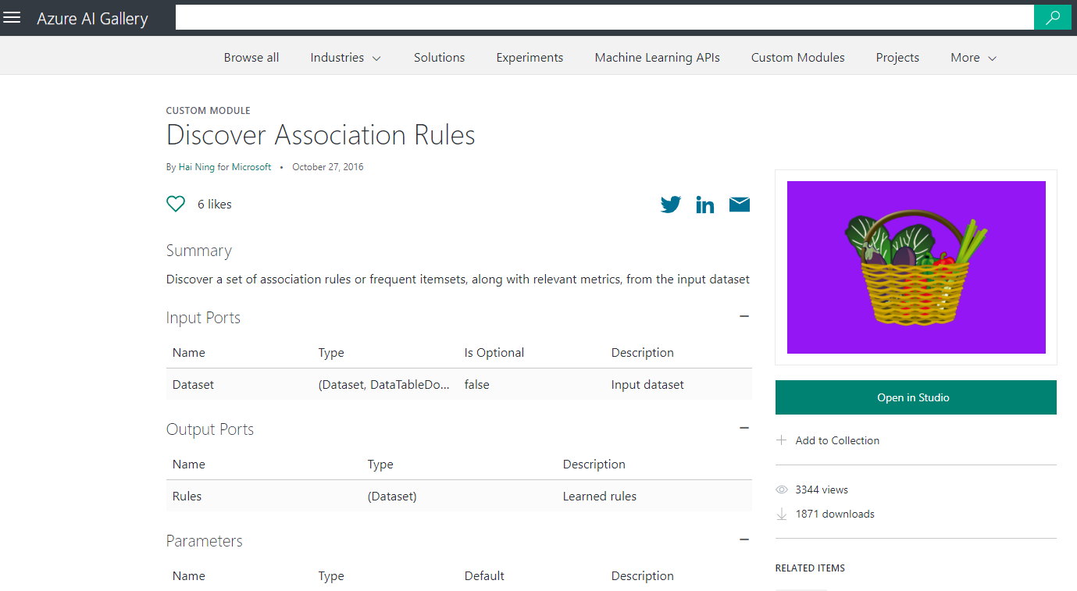
caso
https://gallery.azure.ai/CustomModule/Discover-Association-Rules-1

Slide 20
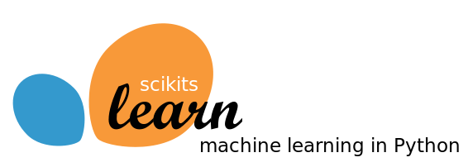




Slide 21
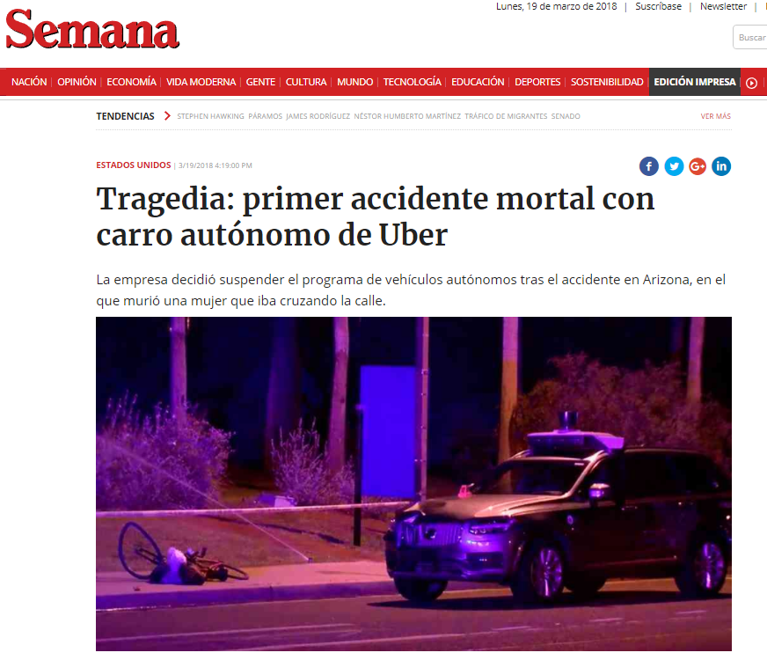
http://www.semana.com/tecnologia/articulo/muere-mujer-en-accidente-con-carro-autonomo-de-uber/560883
https://www.technologyreview.com/s/610574/what-ubers-fatal-accident-could-mean-for-the-autonomous-car-industry/

Slide 22
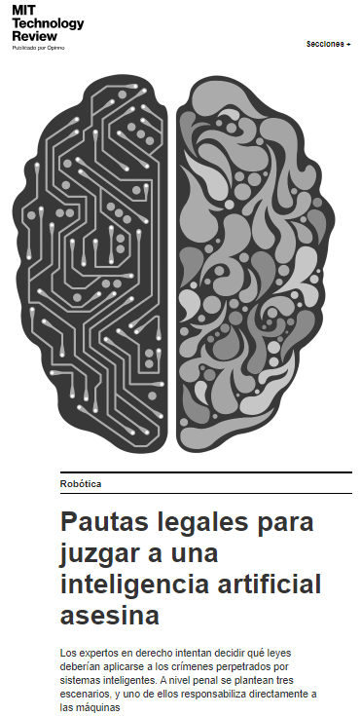
https://www.technologyreview.es/s/10069/pautas-legales-para-juzgar-una-inteligencia-artificial-asesina

Slide 23
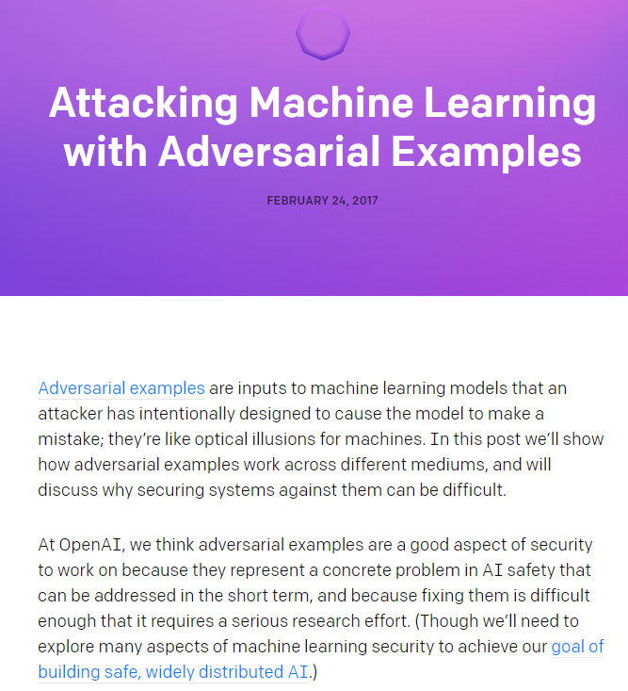
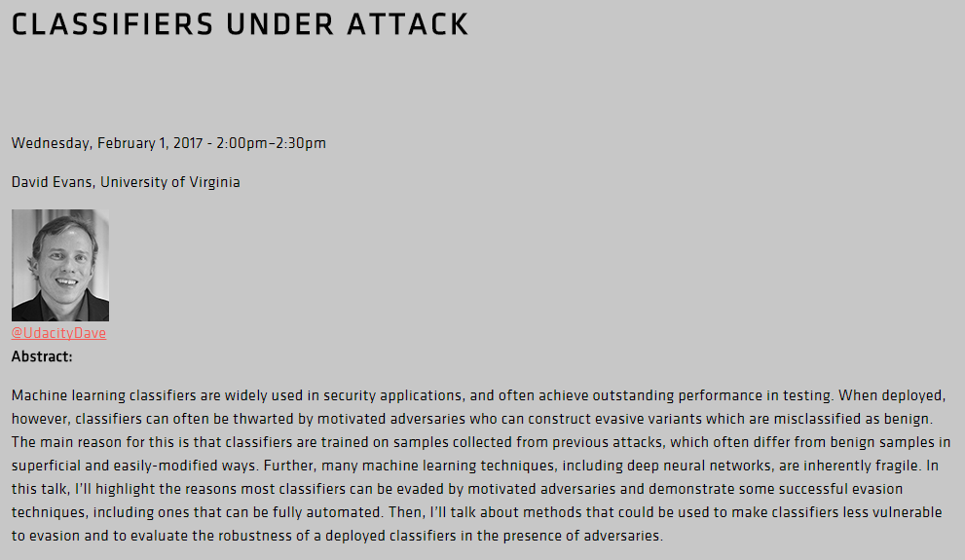
Adversarial machine learning
https://blog.openai.com/adversarial-example-research/
https://www.usenix.org/conference/enigma2017/conference-program/presentation/evans

Slide 24
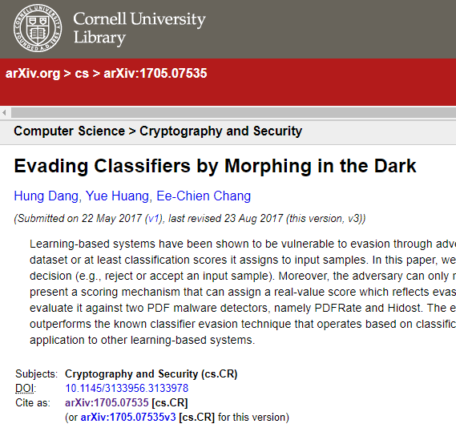
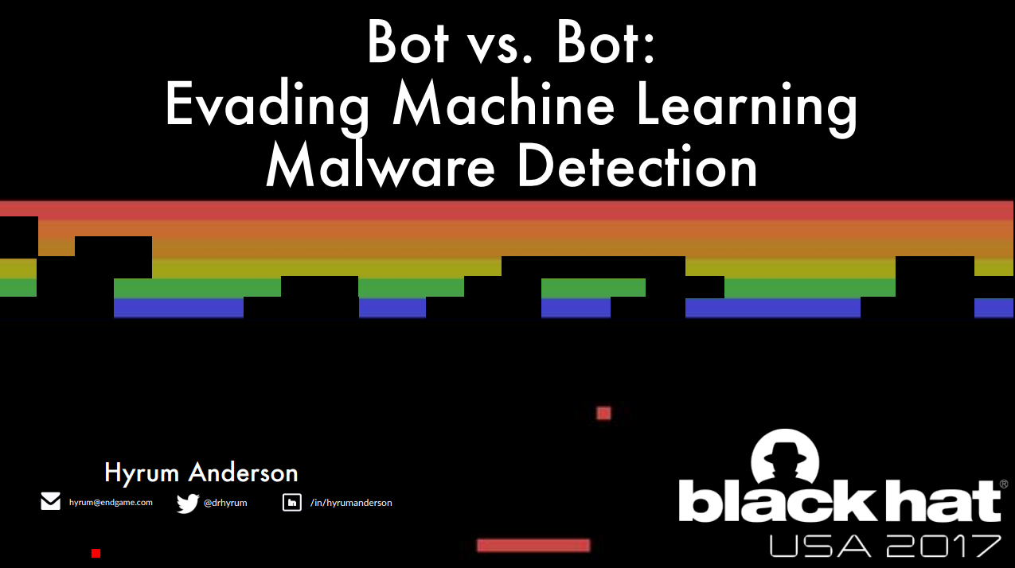
Adversarial machine learning
https://www.blackhat.com/docs/us-17/thursday/us-17-Anderson-Bot-Vs-Bot-Evading-Machine-Learning-Malware-Detection.pdf
https://arxiv.org/abs/1705.07535

